Slide 2

目录 CONTENTS
经济及社会发展
建筑业发展情况
未来的发展思路

Slide 3
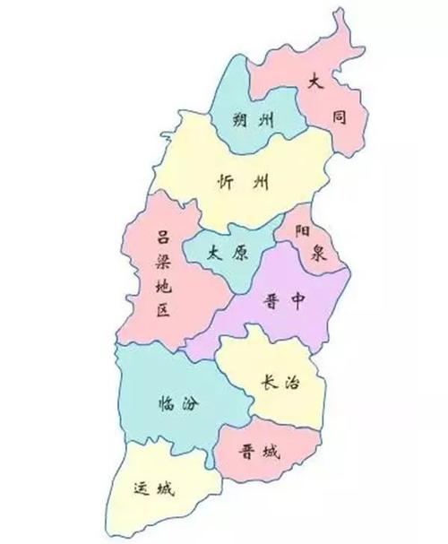

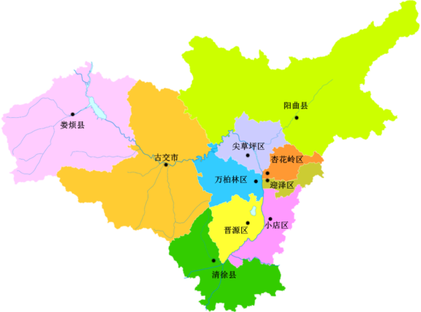
1 面积及城市区划
省级行政区，省会太原，位于中国华北，总面积15.67万平方千米。
截至2020年4月，山西省共辖11个地级市，市辖区26个、县级市11个、县80个，常住人口3729.22万人，实现地区生产总值（GDP）17026.68亿元。
区域名称 | 面积（平方千米）
太原 | 6959
大同 | 14176
朔州 | 10662
忻州 | 25180
阳泉 | 4451
吕梁 | 21143
晋中 | 16408
长治 | 13864
晋城 | 9484
临汾 | 20589
运城 | 14106

Slide 4
2 山西省2001~2019 GDP及其增长情况

Slide 5
3 历年全省地方生产总值（GDP）及地方财政收入
年份 | GDP（亿元） | 增长速度 | 地方财政收入（亿元） | 增长速度 | 备注
2019 | 17026.68 | 6.7% | 2347.56 | 2.4%
2018 | 15958.13 | 2.8% | 2292.7 | 22.8%
2017 | 15528.42 | 19.0% | 1867 | 19.9% | 转型发展改革
2016 | 13050.41 | 2.2% | 1557 | -5.2%
2015 | 12766.49 | 0.0% | 1642.35 | -9.8%
2014 | 12761.49 | 0.8% | 1820.64 | 7.0%
2013 | 12665.25 | 4.6% | 1701.62 | 12.2%
2012 | 12112.83 | 7.8% | 1516.38 | 25.0%
2011 | 11237.55 | 22.1% | 1213.43 | 25.1%
2010 | 9200.86 | 25.0% | 969.67 | 20.3%
2009 | 7358.31 | 0.6% | 805.83 | 7.7%
2008 | 7315.4 | 21.4% | 748 | 25.1%
2007 | 6024.45 | 23.5% | 597.89 | 2.5%
2006 | 4878.61 | 15.3% | 583.38 | 58.4%

Slide 6
4 各市人口数量及比重（2018年）
地区 | 2018年人口（人） | 2010年比重（%） | 2018年比重（%） | 变化 | 人口密度（人/平方千米）
全市 | 1168.95 | 100.00% | 100.00% | — | 732
太原市 | 361.68 | 11.77% | 30.94% | ↑ | 2411
大同市 | 200.40 | 9.29% | 17.14% | ↑ | 963
阳泉市 | 74.44 | 3.83% | 6.37% | ↑ | 1138
朔州市 | 73.83 | 4.80% | 6.32% | ↑ | 180
长治市 | 81.18 | 9.34% | 6.94% | ↓ | 2360
晋城市 | 50.08 | 6.38% | 4.28% | ↓ | 3502
晋中市 | 66.88 | 9.10% | 5.72% | ↓ | 510
运城市 | 71.03 | 14.38% | 6.08% | ↓ | 589
忻州市 | 56.70 | 8.59% | 4.85% | ↓ | 285
临汾市 | 98.88 | 12.09% | 8.46% | ↓ | 751
吕梁市 | 33.85 | 10.44% | 2.90% | ↓ | 253

Slide 7
5 各区GDP、常住人口、户籍人口、人均GDP情况
区划名称 | GDP（亿元） | GDP占比 | 常住人口（万） | 常住人口占比 | 人均GDP（元/人） | GDP占比/人口占比
太原市 | 3606.09 | 50.2% | 361.68 | 30.94% | 99703.97 | 1.62
大同市 | 637.38 | 8.9% | 200.40 | 17.14% | 31805.31 | 0.52
阳泉市 | 505.55 | 7.0% | 74.44 | 6.37% | 67913.84 | 1.11
长治市 | 429.22 | 6.0% | 81.18 | 6.94% | 52873.05 | 0.86
晋城市 | 325.49 | 4.5% | 50.08 | 4.28% | 64994.13 | 1.06
朔州市 | 521.32 | 7.3% | 73.83 | 6.32% | 70610.89 | 1.15
晋中市 | 299.78 | 4.2% | 66.88 | 5.72% | 44824.30 | 0.73
运城市 | 276.84 | 3.9% | 71.03 | 6.08% | 38974.79 | 0.63
忻州市 | 166.87 | 2.3% | 56.70 | 4.85% | 29430.79 | 0.48
临汾市 | 309.00 | 4.3% | 98.88 | 8.46% | 31249.59 | 0.51
吕梁市 | 100.45 | 1.4% | 33.85 | 2.90% | 29674.59 | 0.48
合计（2018） | 7178.00 | 100.0% | 1168.95 | 100.00% | 61405.50 | 1.00

Slide 8
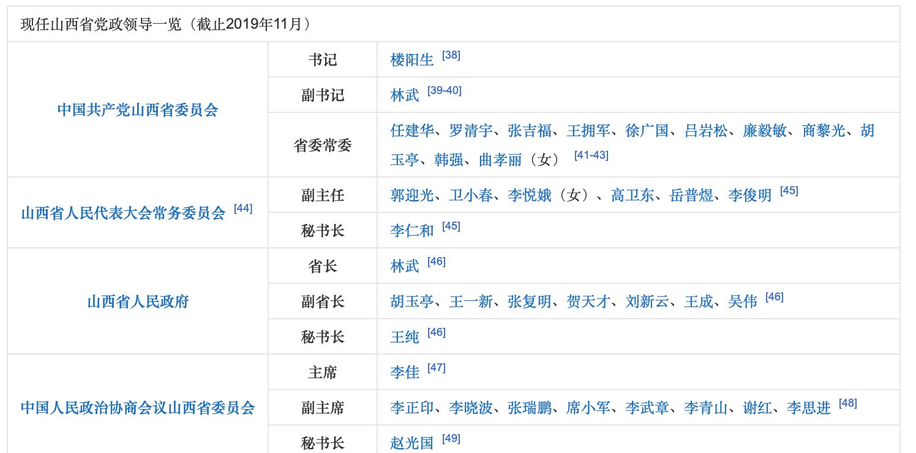
6 山西省主要领导情况

Slide 9
目录 CONTENTS
经济及社会发展
建筑业发展情况
未来的发展思路

Slide 10
1 山西省2001-2019建筑业总产值及增长情况

Slide 11
2 山西省2000-2019建筑业房屋施工面积和竣工面积

Slide 12
3 山西省2001-2017固定资产投资情况

Slide 13
4 全国人均固定资产投资情况（ 2018 ）

Slide 14
5 各市建筑业企业总产值和竣工产值（2018）

Slide 15
6 各市房屋建筑施工面积和新开工面积（2018）

Slide 16
7 太原建筑业市场
截至到2019年，太原建筑业增加值累计完成4137.47亿元，占全市GDP的比重为11.3％，建筑业总产值2765.86亿元，建筑业增加值477.80亿元。
1949—2018年全市完成的固定资产投资中，约60%通过工程建设活动来实现。

Slide 17
8 各市区住宅市场分析（2018）
山西住宅市场
2018
区域商品住宅成交前三甲：
太原市：767.96万平米
大同市：246.52万平米
长治市：141.38万平米

Slide 18
9 太原房地产市场
市场规模：
人口有限，产业结构单一。太原房地产市场容量相对较小，每年约700到800亿元的销售量和500万平方米销售面积。
商品房均价：
太原新建商品住宅平均价格约13000元/㎡，价格区间为8000 ~ 2万元/㎡。
发展前景分析：
主要发展方向仍然在太原市城区附近商圈，如万达龙湖商圈、传统柳巷商圈、亲贤商圈、长风商务区商圈、晋阳街商圈。地铁建设（太原2025年建成123号线，2035年建成6条地铁线，2号线，2019年已经通车）加速，促进商业地产发展。
市区可扩展面积很大。主要向北向西向东发展，城区化进程速度快。但人口分散化加深，价格增长有限。2019 - 2022 太原完成清徐县、阳曲县“撤县设区， 届时太原8城区人口将超过500万。
结论： 未来几年，太原市房地产市场延续平稳健康的发展态势。

Slide 19
10 山西省基础建设发展
年份 | 2016 | 2017 | 2018
新建铁路里程（公里） | 556 | 572 | 627
新建公路（公里） | 2073 | 995 | 2889.9
#高速公路（公里） | 603 | 409 | 595.3
改建公路（公里） | 5518 | 2407 | 10714.9
结论： 未来几年，山西省铁路公路建设稳定推进。

Slide 20


11 山西省建筑业发展分析
2020上半年山西建筑业整体表现：建筑业生产保持了较快增长的态势
全省建筑业总产值同比增速实现了由负转正平稳增长，共完成1854亿元，比上年同期增长7.7%，比全国平均增速高8.5个百分点。
全省有工作量的总承包和专业承包建筑企业签订合同额7698.7亿元，比上年同增长21.9%。其中，本年新签合同额3207亿元，增长42.6%。
全省建筑企业房屋建筑施工面积13357.8万平方米，比上年同期增长10.8%。其中，新开工房屋面积3017.8万平方米，比上年同期增长24.8，比上年同期提高8.9个百分点。
山西建筑业发展存在的问题：
本省建筑企业市场占有率不高
本地企业省外市场拓展不足
企业资产负债率较高
山西转型发展思路：
不断深化供给侧结构性改革，不断推进转型升级战略（以煤为基，积极推进钢铁、有色、水泥等传统行业的企业整合和技术提升，推动新能源、新材料、节能环保、高端装备制造、生物、新一代信息技术、新能源汽车、现代煤化工、煤层气等战略性新兴产业发展）。

Slide 21
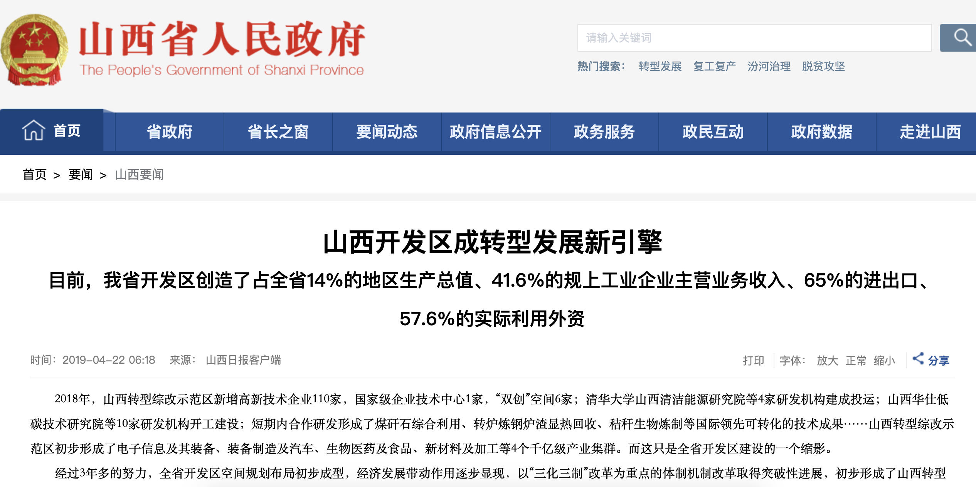
12 山西省开发区发展规划
山西省开发区改革创新发展会议目标：
用5-10年时间，在全省形成“一市一国家级开发区、一县一省级开发区”的格局。
开发区概况：
太原高新技术产业开发区、太原经济技术开发区、大同经济技术开发区、晋城经济技术开发区、长治高新技术产业开发区）。省级及以上开发区由2018年初的40家增至64家
开发区产业方向：
工业、生态文化旅游、现代农业产业开发区齐头并进，初步形成了装备制造、电子信息、生物医药、食品及农产品加工、新材料、现代服务业等一批产业集群。
山西开发区总体表现：
2018年全省纳入统计的40个工业类开发区完成地区生产总值2347亿元，同比增长13.9%，高出全省增速7.2个百分点。

Slide 22
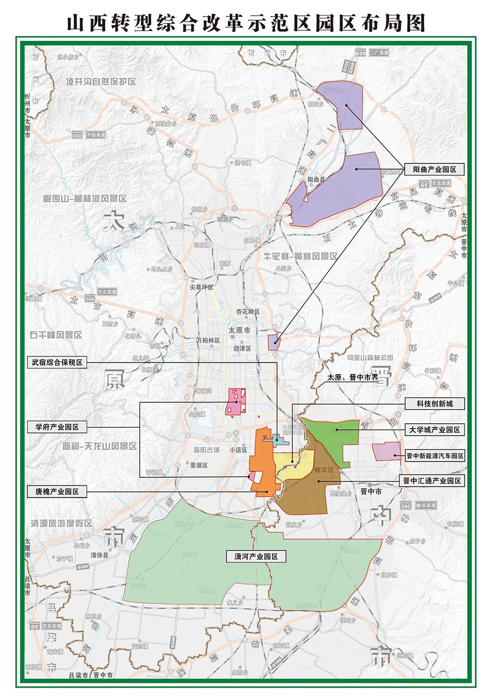
13 太原综合改革示范区
太原综合改革示范总体表现：
2018年新建基础设施项目82个，总投资123.9亿元
2019上半年，山西综改示范区完成地区生产总值230.46亿元，增长率为14.9%。其中固定资产投资完成89.94亿元，同比增长37.97%，建筑业同比增长14.9%。
综合改革示范区建设的总体思路：
将太原都市区内的太原、晋中两市8个主要开发区整合成转型综合改革示范区整合后的示范区从空间上分为3大片区：
 | 规划面积（平方公里）
北部阳曲产业园区 | 104
中部产业整合区 | 140
南部潇河产业园区 | 343

Slide 23
目录 CONTENTS
经济及社会发展
建筑业发展情况
未来的发展思路

Slide 24
1 山西省建筑业市场前景分析
房地产市场前景分析
山西省房地产市场主要市场在太原市区
太原市房地产发展区域分两类：一是太原市城区附近商圈；二是在市区周围的扩展区（经开区）
未来几年，太原市房地产市场延续平稳健康的发展态势
基础建设前景分析：未来几年，山西省基础建设维持稳定推进。
综合改革示范区前景分析：
山西省综合改革示范区主要建设区域为综合改革示范区（太原区）
建筑市场发展方向为示范区的改建和扩建

Slide 25
Thanks!

